Slide 1
Ympäristöllisten lupamenettelyjen yhteensovittamisen toimintamalli
Esittely
Ympäristöministeriö 3.6.2020 (päivitys 9.12.2020)

Slide 2
Sisällys ja johdanto
Sisällys
Yhteensovittamisen tavoitteet ja perusteet
Yhteensovittamisen prosessi
Viranomaisyhteistyön suunnittelu
Yhteensovittamisen dokumentointi
Viestintä asiakkaille ja viranomaisille
Luvat ja valvonta -palvelun käyttö
Yhteenveto: Muista nämä
Johdanto
Ympäristöllisten lupamenettelyjen yhteensovittamisen toimintamallin tavoitteena on
vahvistaa viranomaisten yhteistä käsitystä yhteensovittamisesta ja sen toimintatavoista
tukea lupahakemuksia käsittelevää henkilöstöä yhteensovittamisen käytännön toimissa
edistää asiakkaiden sujuvaa ja yhdenvertaista kohtelua vaihtelevissa luvitustilanteissa.
Tämä tiedosto on toimintamallin Esittely-osa. Lisäksi toimintamalli sisältää
toimintaohjeen, jossa on myös yhteensovitusesimerkkejä ja tekstimalleja yhteensovittamisen dokumentaatiolle (Word)
prosessikaavion ympäristöllisten lupamenettelyjen yhteensovittamisen vaiheista (pdf).
Toimintamalli on koottu keväällä 2020 ympäristöministeriössä Ympäristöllisten lupamenettelyjen yhteensovittamislain toimeenpanoa tukevan seurantaryhmän ohjauksessa. Valmistelussa huomioitiin myös viranomaisten kommenttikierroksen palaute.

Slide 3
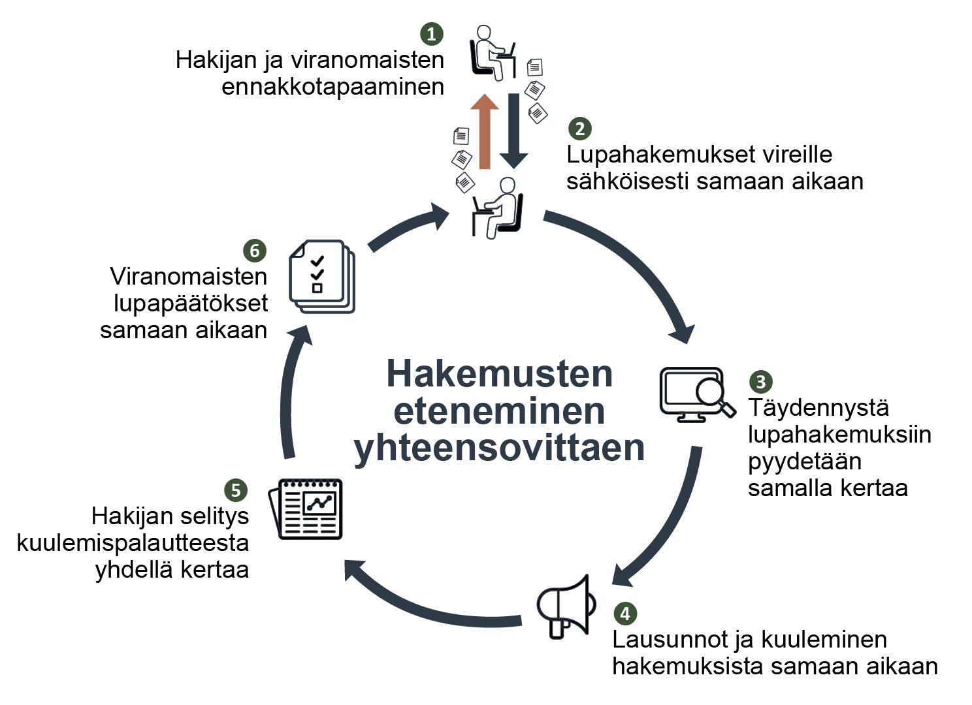
Lain tavoitteena sovittaa yhteen ja jouduttaa ympäristöllisiä lupamenettelyjä
1. Yhteensovittamisen tavoitteet ja perusteet
Tämä edellyttää aktiivista yhteistyöasennetta
asiointijärjestelmien kehittämisessä
työprosessien yhteensovittamisessa
asiakasviestinnässä.
  Yhteistyöllä sujuvoitetaan myös
  niitä tilanteita, joissa lupakäsittelyn ajallinen yhteensovittaminen ei ole tarkoituksenmukaista.
Laki eräiden ympäristöllisten lupamenettelyjen yhteensovittamisesta

Slide 4
Ympäristöllisten lupamenettelyjen yhteensovittaminen kiteytettynä
1. Yhteensovittamisen tavoitteet ja perusteet
Ympäristöllisten lupamenettelyjen yhteensovittamisella pyritään sujuvoittamaan ja nopeuttamaan toiminnanharjoittajan hankkeen luvitusvaiheen toteuttamista.
Yhteensovittamisen edellytyksenä on se, että hankkeelle haetaan ympäristönsuojelulain, vesilain tai maa-aineslain mukaista lupaa sekä sen lisäksi luonnonsuojelulain mukaista poikkeamislupaa, tai maankäyttö- ja rakennuslain, kaivoslain tai vaarallisten kemikaalien ja räjähteiden käsittelyn turvallisuudesta annetun lain mukaista lupaa. Yhteensovittaminen käynnistetään hakijan pyynnöstä, ja halutessaan hakija voi aina hakea myös lupia erikseen.
Menettelyssä sovitetaan ajallisesti yhteen hankkeen eri lupamenettelyjen käsittelyvaiheita. Hankkeessa yhteensovittavan viranomaisen edustaja koordinoi yhden luukun periaatteella yhteistyötä toiminnanharjoittajan ja eri lupaviranomaisten välillä. Yhteensovittamisessa käytettävistä vuorovaikutuskanavista sovitaan hankekohtaisesti, pyrkien hyödyntämään sähköisiä asiointijärjestelmiä ja Luvat ja valvonta -palvelua.

Slide 5
Yhteensovittamisen piirissä 13 lupaa
1. Yhteensovittamisen tavoitteet ja perusteet
Lupa | Päättävä viranomainen | Laki
Ympäristölupa* | AVI tai kunnan ympäristönsuojeluviranomainen | Ympäristönsuojelulaki
Vesilupa* | AVI | Vesilaki
Maa-aineslupa* | Kunnan ympäristönsuojeluviranomainen | Maa-aineslaki
Luonnonsuojelulain mukainen poikkeamislupa | ELY-keskus | Luonnonsuojelulaki
Rakennuslupa | Kunnan rakennusvalvontaviranomainen | Maankäyttö- ja rakennuslaki
Toimenpidelupa | Kunnan rakennusvalvontaviranomainen | Maankäyttö- ja rakennuslaki
Rakennuksen purkamislupa | Kunnan rakennusvalvontaviranomainen | Maankäyttö- ja rakennuslaki
Maisematyölupa | Kunnan rakennusvalvontaviranomainen | Maankäyttö- ja rakennuslaki
Malminetsintälupa | Tukes | Kaivoslaki
Kaivoslupa | Tukes | Kaivoslaki
Kullanhuuhdontalupa | Tukes | Kaivoslaki
Vaarallisten kemikaalien käsittely- ja varastointilupa | Tukes | Kemikaaliturvallisuuslaki
Räjähteiden valmistus- ja varastointilupa | Tukes | Kemikaaliturvallisuuslaki
*Pääluvat, ks. 764/2019 3 § ”Jos hankkeen toteuttaminen edellyttää ympäristönsuojelulain mukaisen ympäristöluvan, vesilain mukaisen luvan tai maa-aineslain mukaisen ainesten ottamisluvan, lupahakemuksen käsittely voidaan hakijan pyynnöstä sovittaa yhteen seuraavia lupia koskevien hakemusten kanssa …”

Slide 6
Ympäristöllisten lupamenettelyjen yhteensovittamisen edellytykset
1. Yhteensovittamisen tavoitteet ja perusteet
Toiminnanharjoittaja tarvitsee hankkeelleen jonkun pääluvan lisäksi muita ympäristöllisiä lupia ja pyytää lupamenettelyjen yhteensovittamista
Nopeuttaako tai sujuvoittaako yhteensovittaminen?
Luonnonsuojelulain mukainen poikkeamislupa
Rakennuslupa
Toimenpidelupa
Purkulupa
Maisematyölupa
Malminetsintälupa
Kaivoslupa
Kullanhuuhdontalupa
Vaarallisten kemikaalien käsittely- ja varastointilupa
Räjähteiden valmistus- ja varastointilupa
Ympäristölupa
Vesilupa
ja/tai
Maa-aineslupa
Yhteensovittava viranomainen käynnistää yhteensovittamisen koordinoinnin
Pyyntö

Slide 7
Tilannekohtaista soveltamista prosessi ja roolit huomioon ottaen
2. Yhteensovittamisen prosessi
Lainsäädäntö asettaa yhteensovitettavaan lupakäsittelyyn tiettyjä toimintavaiheita sekä niihin liittyviä hakijan ja viranomaisten velvoitteita. Käytännön toteutustavat harkitaan kuitenkin tilannekohtaisesti luvitushankkeen tarpeet huomioon ottaen.
Yhteensovitushankkeissa viranomaiset toimivat eri rooleissa:
  yhteensovittava viranomainen koordinoi luvituksen eri vaiheisiin liittyvää viranomaisyhteistyötä ja toimii hakijan ensisijaisena kontaktipisteenä
      se viranomainen, jolta haetaan päälupaa: AVI tai kunnan ympäristönsuojeluviranomainen
  toimivaltainen lupaviranomainen vastaa omasta lupakäsittelystään, yhteistyössä sovitun vaiheistuksen ja toimintatapojen mukaisesti
      ne viranomaiset, joilta haetaan muita ympäristöllisiä lupia: Tukes, ELY-keskus ja kunnan rakennusvalvontaviranomainen
      myös AVI tai kunnan ympäristönsuojeluviranomainen on käsittelemänsä pääluvan osalta toimivaltaisen lupaviranomaisen roolissa

Slide 8
Laista raamit prosessivaiheille yhteensovittamislaissa
2. Yhteensovittamisen prosessi
 | Neuvonta 6 § | Yhteensovittamisen aloittaminen ja käsittelyaika 7–8 § | Hakemusten täydentäminen 9 § | Lausunnot, muistu-tukset ja mielipiteet sekä hakemuksista tiedottaminen 10–11 § | Hakijan selitys 12 § | Päätökset ja niistä tiedottaminen 14–15 §
Yhden luukun periaatteen tavoitetila | Hakijan ja viranomaisten ennakkotapaamisessa hankkeen ja sen tarpeiden kartoittaminen | Lupahakemukset vireille sähköisesti yhdellä kertaa, yksillä perustiedoilla, arvioitu käsittelyaika tiedossa | Täydennykset lupahakemuksiin samalla kertaa | Lausunnot ja/tai kuuleminen hakemuksista sekä tiedoksianto kootusti yhdellä kertaa | Hakijan selitys kuulemispalautteesta yhdellä kertaa | Lupaviranomaisten päätökset samanaikaisesti
Toiminnan-harjoittaja | Pyytää ennakkotapaamisen järjestämistä | Laittaa lupahakemukset vireille ja pyytää yhteensovittamista, saa arvion käsittelyajasta | Täydentää tarvittaessa hakemusta |  | Antaa selityksen | Saa päätökset
Yhteensovittava viranomainen (Prosessikaavioissa Y) | Järjestää ennakkotapaamisen hakijan pyynnöstä tai omasta aloitteestaan Kokoaa tapaamisesta muistion | Määrittää yhteistyössä toimivaltaisten lupaviranomaisten kanssa arvion käsittelyajasta ja päätösten antamisajankohdasta | Toimittaa lupaviranomaisten täydennyspyynnöt toiminnanharjoittajalle ja asettaa määräajan täydennyksille | Pyytää lausunnot, muistutukset ja mielipiteet tarvittavilta tahoilta Antaa tiedoksi lupahakemukset kuuluttamalla, tiedottaa kuulutuksesta asianosaisille | Varaa toiminnan-harjoittajalle tilaisuuden antaa selityksensä | Asettaa yhteistyössä muiden lupaviranomaisten kanssa tavoitteellisen määräajan päätösten antamiselle Koordinoi yhteistyötä lupamääräysten yhteensopivuuden varmistamiseksi Tiedottaa lupapäätöksistä
Toimivaltainen lupaviranomainen (Prosessikaavioissa T. Huom! Y on myös T käsittelemänsä pääluvan osalta.) | Osallistuu tapaamiseen | Määrittelee osaltaan käsittelyajan ja päätöksen antoajankohdan | Toimittaa omat täydennyspyyntönsä yhteensovittavalle viranomaiselle | Toimittaa yhteensovittavalle viranomaiselle tiedon pyydettävistä lausunnoista ja kuulemisista Jakaa kuulutuksen ja omat hakemusasiakirjat verkkosivuillaan |  | Osallistuu tavoitteellisen määräajan määrittämiseen ja tekee päätöksensä sen mukaisesti Tekee yhteistyötä lupamääräysten yhteensopivuuden varmistamiseksi Laatii lupapäätöksen Antaa tiedoksi lupapäätöksensä kuulutuksella ao. lakien mukaisesti

Slide 9
Yhteensovittaminen prosessina
2. Yhteensovittamisen prosessi
Yhteydenotto
Luvat ja valvonta -palvelussa tai muutoin
Yleisneuvonta ELY-keskuksen ympäristöasioiden asiakaspalvelussa
Lupatarpeen arviointi
Ennakkotapaaminen
Y koordinoi, mukaan T:t ja muut tarvittavat viran-omaiset sekä hakija ja hänen edustajat
Yhteinen tilannekuva, työjako, aikataulutus, käytettävät vuorovaikutus-kanavat muistioon
Täydennykset kootusti
Y kokoaa T:lta täydennystarpeet, pyytää hakijalta tietoja oikeaan kohteeseen ohjaten
T varmistaa saapuneet tiedot ja jatkaa käsittelyä
Selitykset kootusti
Y kokoaa T:lta selitystarpeet, pyytää hakijalta tietoja oikeaan kohteeseen ohjaten
T varmistaa saapuneet tiedot ja jatkaa käsittelyä
Hakijan
hankkeella
lupatarve
Hakijan
hanke jatkuu
Yhteensovituksen arviointi
Alussa viranomaisten toimesta, jatkossa tukea myös Luvat ja valvonta -palvelussa
Nopeuttaako, sujuvoittaako
Yhteensovittavan viran-omaisen edustajan nimeä-minen AVIsta tai kunnasta
Lupien käsittely
Luvat vireille Luvat ja valvonta -palvelussa tai muutoin
T:t käsittelevät lupia aikataulutuksen mukaisesti
Täydennystarpeiden tunnistaminen, tieto Y:lle
Lausunnot ja kuuleminen kootusti
Y kokoaa T:lta lausunto- ja kuulemistarpeet, lähettää pyynnöt
Y kuuluttaa lupahakemuk-sista, T julkaisee hakemus-asiakirjat ja jakaa kuulutuksen
Päätökset erillään, tiedottaminen kootusti
T tekee oman päätöksen ja tiedoksiannon kuuluttamalla aikataulutuksen mukaisesti
Y tiedottaa lupapäätöksistä hakijalle ja muille
Y= yhteensovittavan viranomaisen edustaja
T= toimivaltaisen lupaviranomaisen edustaja

Slide 10
Ennakkotapaamisessa sujuvan yhteistyön alkuun
3. Viranomaisyhteistyön suunnittelu
Hakija tai yhteensovittava viranomainen voi pyytää ennakkotapaamista jo ennen lupien vireillelaittoa, kun hankkeen käynnistäminen vaikuttaa todennäköiseltä. Tapaamisessa luodaan yhteistä tilannekuvaa ja perustaa tulevalle yhteistyölle, silloinkin jos yhteensovittaminen päätetään jättää toteuttamatta.
  Tapaaminen mahdollista toteutuskohteella, toimistolla tai verkkokokouksena.
  Mukaan hakija edustajineen, lupaviranomaisten ja ELY-keskuksen asiantuntijoita sekä tarvittaessa esim. pelastusviranomainen tai kunnan kaavoittaja.
  Asialistalla hankkeen ja luvituksen esittely, keskustelu muista huomioitavista seikoista (esim. YVA, luonnonsuojelu, turvallisuus, kaavoitus), arviointi luvituksen aikataulusta ja hankkeen soveltuvuudesta yhteensovitettavaksi.
  Jos yhteensovittaminen päätetään toteuttaa, sovitaan yhdessä tavoitteellisesta aikataulutuksesta sekä käytettävistä vuorovaikutuskanavista. Ne kirjataan muistioon.
  Tapaamisessa ei tehdä hanketta koskevia varsinaisia lupa- tai menettelypäätöksiä.

Slide 11
Yhteensovittamisessa käytettävät vuorovaikutuskanavat
3. Viranomaisyhteistyön suunnittelu
Yhteensovittamisessa pyritään saamaan tiedot suoraan oikeille paikoilleen asiointijärjestelmiin ja asianhallintaan, mutta sähköisten järjestelmien puuttuessa tai ollessa keskeneräisiä se ei kaikissa tilanteissa onnistu. Sen vuoksi yhteistyössä tunnistetaan hankkeen eri osapuolien käytettävissä olevat tietoturvalliset ja hallintolain mukaiset vuorovaikutuskanavat ja sovitaan niiden käytöstä. Toimintatavat kirjataan ennakkotapaamisen muistioon ja/tai yhteensovittamisen suunnitelmaan.
Missä tieto kulkee?
Hakijan hakemukset, niiden liitteet ja muu hanketieto
Yhteensovittavan viranomaisen ja hakijan välinen vuorovaikutus
Viranomaisten keskinäinen tilannetieto
Lausunnot ja kuulemiset
Käytetyt kanavat, esim.
Luvat ja valvonta -palvelu
Ympäristöasioiden lupapalvelu
Muut asiointijärjestelmät
Kirjaamon tms. sähköposti
Sähköinen työtila
Pikaviestipalvelu

Slide 12
Lupakäsittelyn vaiheet yhtäaikaiseksi
3. Viranomaisyhteistyön suunnittelu
HANKKEEN LUPIEN KOKONAISKÄSITTELYAIKA
Lupakohtaisessa
käsittelyssä
hankkeella voi olla käynnissä useita peräkkäisiä lupa-hakemuksia, jotka etenevät toisistaan riippumatta.
LUPA A
NEUVONTA
HAKEMUS
LUVAN
KÄSITTELY
TÄYDEN-NYS
KUULUTUS
PÄÄTÖS
LUPA B
VIIVE
LUPA C
VIIVE
HANKKEEN LUPIEN KOKONAISKÄSITTELYAIKA
Yhteensovitettaessa
hankkeen lupien käsittelyvaiheita yhdenaikaistetaan ja luvitukselle asetetaan yhteinen aikataulutavoite. Lupakohtaisista viiveistä huolimatta kokonaisaika saattaa lyhentyä.
LUPA A
NEUVONTA
HAKEMUS
LUVAN
KÄSITTELY
TÄYDEN-NYS
KUULUTUS
PÄÄTÖS
LUPA B
VIIVE
LUPA C
VIIVE

Slide 13



Yhdenmukaisuutta ja selkeyttä hankkeen dokumentointiin
4. Yhteensovittamisen dokumentointi
Yhteensovittamisessa pyritään mahdollisimman selkeään dokumentointi-tapaan, jotta sekaannuksilta vältyttäisiin.
  Dokumentointiin liitetään aina yhteensovituskooste
    Kenen ja mikä hanke, yhteensovitettavat luvat ja osallistuvat viranomaiset, yhteensovittavan viranomaisen edustaja
  Erityisesti täydennys-, lausunto- ja selityspyynnöissä sekä kuulutuksissa käytetään ns. kootusti eriteltyä dokumentointitapaa, missä eri tarpeet kootaan samaan dokumenttiin, mutta selkeästi luvittain eriteltynä.
    Vastaanottajalle selvitetään lupakohtaisesti, kuinka juuri sen luvan kohdalla toimitaan.
TOIMIVALTAISET LUPAVIRANOMAISET ESITTÄVÄT PYYNNÖT JA SAAVAT VASTAUKSET
YHTEENSOVITTAVA VIRANOMAINEN VÄLITTÄÄ PYYNNÖT JA VASTAUKSET KOOTUSTI
VASTAANOTTAJA
SAA PYYNNÖT JA VASTAA OHJEEN MUKAISESTI

Slide 14
Yhteensovittamistieto yhteensovittavan viranomaisen asianhallintaan
4. Yhteensovittamisen dokumentointi
Lupamenettelyissä syntyviä lupakohtaisia dokumentteja käsitellään kunkin viranomaisen tiedonohjaussuunnitelman (TOS) mukaisesti. Yhteensovittamisessa syntyy kuitenkin myös monen viranomaisen yhteistyötä koskevaa dokumentointia, jonka asianhallintaan kannattaa kiinnittää erityistä huomiota hankkeen laajuus huomioon ottaen.
Pääsääntöisesti yhteensovitusdokumentit, kuten ennakkotapaamisen muistio ja kootut täydennys- ja lausuntopyynnöt, hallitaan yhteensovittavan viranomaisen asianhallinnan mukaisesti
  Diariointi yhteensovittavan viranomaisen käsittelemän päälupa-asian alle.
  Jos yhteensovituksessa syntyy aineistoa, missä eri lupia koskeva tieto on vaikea eritellä toisistaan, sama dokumentti voidaan liittää myös toisten lupien asianhallintaan (esim. muistutus- ja mielipidekooste).

Slide 15
Kuuluttaminen ja tiedottaminen selkeäksi
5. Viestintä asiakkaille ja viranomaisille
Hankkeen lupahakemusten ja -päätösten tiedoksiantoon tähtäävät kuulutukset tehdään viranomaisyhteistyössä, panostaen selkeään ”kootusti eriteltyyn” dokumentointitapaan.
Kerro hankekokonaisuudesta, lisää mukaan yhteensovituskooste
Auta yleisöä lupakohtaisesti ymmärtämään, mihin ja miten heillä on oikeus vaikuttaa.
Huomaa käsittelyvaiheen vaikutus kuuluttamiseen:
    hakemusvaiheessa yksi yhteinen hankekuulutus yhteensovittavan ja toimivaltaisten lupaviranomaisten verkkosivuilla, mistä linkitys lupakohtaisiin hakemusasiakirjoihin ao. toimivaltaisen lupaviranomaisen verkkosivuilla
      samassa voidaan tarvittaessa kuuluttaa YVA-selostus
    päätösvaiheessa lupakohtaiset kuulutukset valitustietoineen kunkin toimivaltaisen lupaviranomaisten verkkosivuilla, niin että myös hankekokonaisuus käy ilmi.
Yhteensovittava viranomainen hoitaa keskitetysti hankkeen kuulutuksista tiedottamisen hakijalle ja muille osallisille ao. lakien edellyttämällä tavalla.

Slide 16
Hakijoille verkkosivuilla yleistietoa yhteensovittamisesta
5. Viestintä asiakkaille ja viranomaisille
Yhteensovittamistiedon saatavuus varmistetaan verkkopalveluissa niissä sisällöissä, joissa esitellään yhteensovittamisen mahdollistavia ympäristö-, vesi- tai maa-aineslupaa.
Lisää ympäristö-, vesi- tai maa-aineslupaa esitteleville sivuille tämä teksti linkkeineen:
  ”Jos haet ympäristö-, vesi- tai maa-aineslupaa ja hankkeeseesi kytkeytyy myös muita ympäristöllisiä lupia, voit pyytää em. lupaa käsittelevältä viranomaiselta lupamenettelyjen yhteensovittamista.
  Tutustu ympäristöllisten lupamenettelyjen yhteensovittamiseen”
  (LINKITÄ sivuun www.ymparisto.fi/yhteensovittaminen )

Slide 17
Viranomaisille verkkosivuilla yleistietoa yhteensovittamisesta
5. Viestintä asiakkaille ja viranomaisille
Yhteensovittamislain taustatietoja sekä yhteensovitushankkeissa mukanaolevien viranomaisten edustajille tarkoitettu toimintamalli ovat saatavilla ympäristöministeriön verkkosivuilla ym.fi.
Tarvittaessa voit lisätä oman organisaatiosi Intranetiin luvitusta koskevan ohjeistuksen yhteyteen tämän tekstin linkkeineen:
  ”Jos käsittelet yhteensovittavan viranomaisen edustajana ympäristö-, vesi- tai maa-aineslupaa tai olet muutoin mukana yhteensovitettavassa hankkeessa, tutustu ympäristöllisten lupamenettelyjen yhteensovittamisen toimintamalliin.”
  (LINKITÄ sivuun www.ym.fi/yhteensovittaminen )

Slide 18
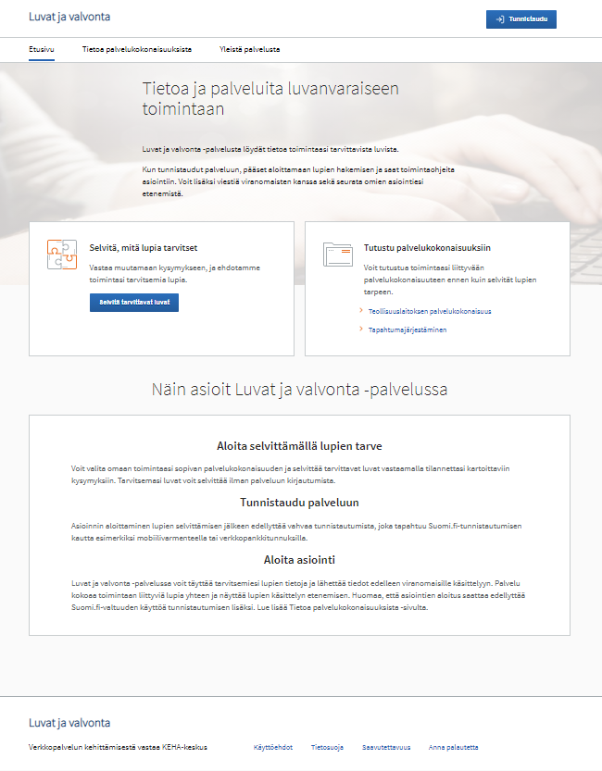
Luvat ja valvonta -palvelu yhteensovittamisen kanavaksi
6. Luvat ja valvonta -palvelun käyttö
Luvat ja valvonta -hankkeessa kehitetään valtakunnallista palvelua, missä asiakas voi kerralla käynnistää asioinnin monen viranomaisen kanssa. Palvelun rakentaminen etenee hankkeessa vaiheittain 2023 asti.
Tavoitteena on saada kaikki yhteensovittamisen piirissä olevat ympäristölliset luvat palveluun lähivuosina.
Kuntatoimijoiden tarpeisiin kehitetään uusia järjestelmäintegraatioita, kevytasiointia ja kuntakäyttövaltuutusta
Ensisijaisesti kehitystyössä mahdollistetaan lupien tavallinen erillinen hakeminen, mutta jatkossa voidaan tarvittaessa kehittää myös erityisiä yhteensovitustoimintoja.
Luvat ja valvonta -hanke

Slide 19
Luvat ja valvonta -palvelu yhteensovittamisessa
6. Luvat ja valvonta -palvelun käyttö
Tavoitteena on, että jatkossa pääosa ympäristöllisistä luvista haetaan Luvat ja valvonta -palvelun kautta. Palvelua käytetään myös yhteensovittamistoimien kanavana aina niissä tilanteissa, joissa hanke on laitettu vireille siinä. Tuolloin hyödynnetään aktiivisesti palvelun tarjoamia toimintoja, ja tämä toimintatapa kirjataan ennakkotapaamisen muistioon ja yhteensovittamissuunnitelmaan.
Palvelussa hyödynnettäviä toimintoja mm. asiakas- ja viranomaiskeskustelut, valmisteilla myös lausunto- ja kuulemistoiminto.
Alkuvaiheessa yhteensovittaminen näkyy Luvat ja valvonta -palvelussa eri lupien yhtäaikaisesti muuttuvina käsittelyn tilatietoina, jatkossa mahdollisesti erityisiä yhteensovitustoimintoja.
Luvat ja valvonta -hanke tarjoaa palvelun käyttöön ottaville organisaatioille erillistä käyttöohjeistusta ja muuta tukea.

Slide 20
Muista nämä, kun yhteensovittaminen osuu kohdallesi
7. Yhteenveto: Muista nämä
Tunnista yhteensovittamisen yleiset tavoitteet hakijan lupamenettelyn sujuvoittamisessa ja viranomaisyhteistyön edistämisessä.
Tutustu yhteensovittamislain keskeisiin velvoitteisiin ja mieti, mitä ne edellyttävät omassa toiminnassasi.
Tutustu yhteensovittamisen prosessiin ja tunnista omat tehtäväsi sen eri vaiheissa.
Osallistu yhteensovittamissuunnitelman tekoon ja toimi sen mukaisesti.
Käsittele omat lupa-asiakirjasi organisaatiosi TOS:n mukaisesti, kokoa merkittävät yhteensovitusasiakirjat yhteensovittavan viranomaisen asianhallintaan.
Kerro eri käsittelyvaiheissa ja vuorovaikutustilanteissa selkeästi hankkeesta kokonaisuutena ja lupien yhteensovitusmenettelystä siinä.
Toimi hakijan ja hankkeen mukaisissa kanavissa, ja samalla valmistaudu siihen, että jatkossa kanavana toimii yhä useammin Luvat ja valvonta -palvelu.
Hyödynnä tekstimalleja ja esimerkkejä, mutta viritä aina dokumentit vastaamaan juuri omaa hankettasi.

Slide 21
Tutustu lisää
Viranomaisille tietoa ympäristöllisten lupamenettelyjen yhteensovittamisen toimintamallista ja lain toimeenpanosta: www.ym.fi/yhteensovittaminen
Hakijoille tietoa ympäristöllisten lupamenettelyjen yhteensovittamisesta: www.ymparisto.fi/yhteensovittaminen
Laki eräiden ympäristöllisten lupamenettelyjen yhteensovittamisesta (Finlex)
Luvat ja valvonta -hanke (tem.fi)
Luvat ja valvonta -palvelu (suomi.fi)

Slide 22
Menestystä ympäristöllisten lupamenettelyjen yhteensovittamiseen!
  Otamme mielellään vastaan palautetta toimintamallista sekä kokemuksia yhteensovittamisesta.
  Ota yhteys:
  projektipäällikkö Anju Asunta, anju.asunta@ym.fi

